Slide 1
Канальный и физический уровни
Лекция 7

Slide 2
Уровень 2 – Канальный уровень
Кадры кодируются и декодируются в биты на Уровне 2
Определение и исправление ошибок Физического уровня могут быть сделаны здесь
Локальная сеть Ethernet работает на Уровне 2

Slide 3
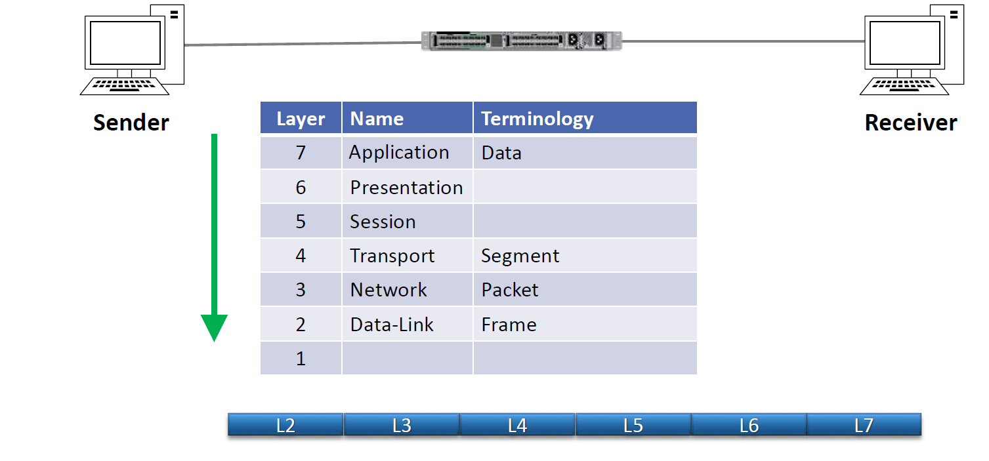
OSI Reference Model - Инкапсуляция

Slide 4
Заголовок Ethernet

Slide 5
The Media Access Control MAC Address
Ethernet использует 48-битный шестнадцатеричный MAC адрес
Первые 24 бита – это OUI (Organizationally Unique Identifier), который уникально определяет производителя Ethernet порта. OUI определяется IEEE.
Последние 24 бита присваивают вендором
Каждый MAC адрес является глобально уникальным

Slide 6
Уровень 1 – Физический уровень

Slide 7
Straight-Through vs Crossover UTP Cable

Slide 8
Fiber Cables

Slide 9
Fiber Connectors

Slide 10
PoE Power over Ethernet

